Slide 1

ΝΕΟΤΕΡΑ ΔΕΔΟΜΕΝΑ ΣΤΑ ΝΕΟΠΛΑΣΜΑΤΑ ΤΟΥ ΠΕΠΤΙΚΟΥ ΣΥΣΤΗΜΑΤΟΣ
ΣΤΡΟΓΓΥΛΗ ΤΡΑΠΕΖΑ 30.1.2016
«Πρώιμος καρκίνος του παχέος εντέρου»
Μοριακή κατηγοριοποίηση
Ανδρέας Χ. Λάζαρης
Ιατρός-Ιστοπαθολόγος

Slide 2
ΜΟΡΦΕΣ ΕΜΦΑΝΙΣΗΣ ΟΡΘΟΚΟΛΙΚΟΥ ΚΑΡΚΙΝΟΥ
Σποραδική νόσος (70% των περιπτώσεων): ηλικία > 50ετών,διατροφική περιβαλλοντική αιτιοπαθογένεση
Νόσος λόγω σαφώς κληρονομούμενης προδιάθεσης για ανάπτυξη ορθοκολικού καρκίνου(<10%)
Μορφές με πολυποδίαση:FAP, MAP, σύνδρομα αμαρτωματώδους πολυποδίασης (π.χ. Peutz-Jeghers,νεανική πολυποδίαση)
Μορφές χωρίς πολυποδίαση τύπου FAP : Σύνδρομο Lynch, οικογενής ορθοκολικός καρκίνος τύπου Χ
«Οικογενής» ορθοκολικός καρκίνος (έως και 25%). Πολυμορφισμός (ελαφρές παραλλαγές των αλληλουχιών των νουκλεοτιδικών βάσεων που δεν επηρεάζουν την πρωτεϊνική έκφραση) στο κωδικόνιο 1307 του APC ( Eβραϊκοί γενικοί πληθυσμοί Ashkenazi) .

Slide 3
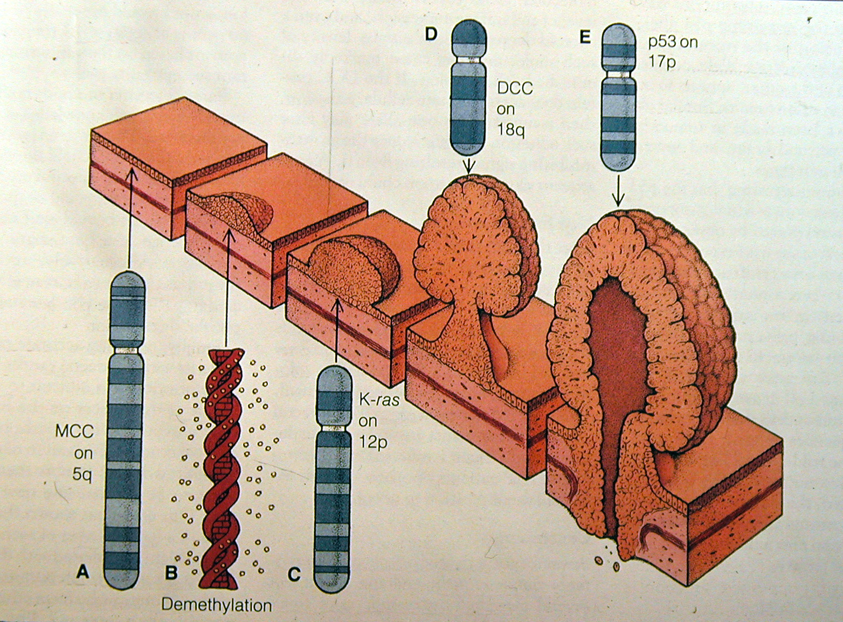

Slide 4
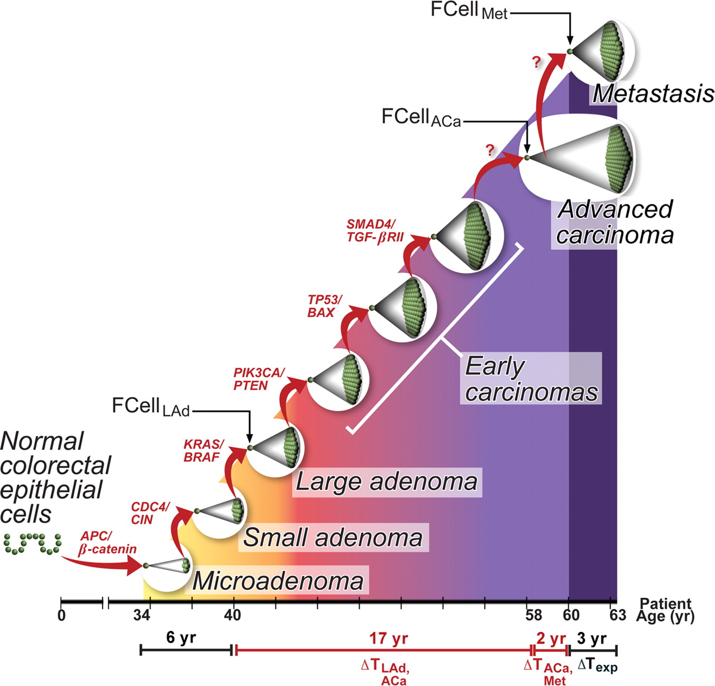
Καρκινογένεση στο κόλον και στο ορθό
Jones, S et al, 2008 Proc. Natl. Acad. Sci. 105, 4283-4288

Slide 5
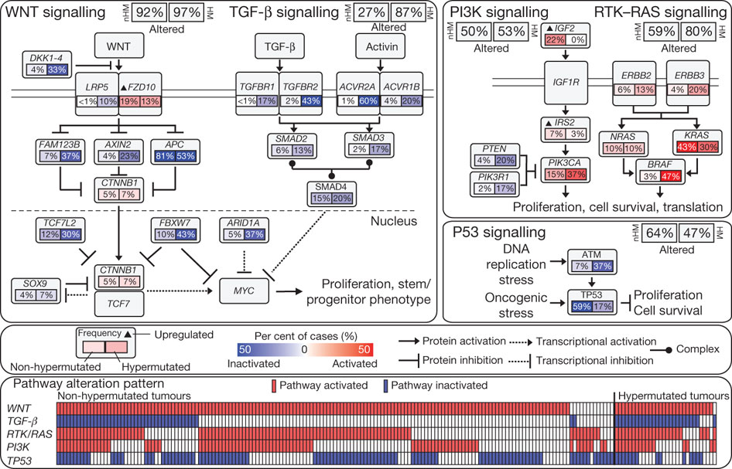
Καρκινογένεση στο κόλον και στο ορθό
The Cancer Genome Atlas Network Nature 487, 330-337 (2012) doi:10.1038/nature11252

Slide 6
ΜΟΡΦΕΣ ΓΟΝΙΔΙΑΚΗΣ Η ΕΠΙΓΕΝΕΤΙΚΗΣ
ΑΛΛΟΙΩΣΗΣ ΣΤΟΝ ΟΡΘΟΚΟΛΙΚΟ ΚΑΡΚΙΝΟ
Χρωμοσωμική αστάθεια (CIN)
Μικροδορυφορική αστάθεια (MSI)
Yπερμεταλλακτικότητα μη σχετιζόμενη με μικροδορυφορική αστάθεια
Ανώμαλη μεθυλίωση του DNA
Σφαιρική υπομεθυλίωση του DNA

Slide 7
 | Μοριακή ταξινόμηση ορθοκολικού καρκίνου
 |  | Οδός χρωμοσωμικής αστάθειας | Οδός μη επιδιόρθωσης λαθών στο ζευγάρωμα βάσεων -Υπερμεταλλακτικός φαινότυπος | Κύρια οδοντωτή/CIMP οδός |  | Υβριδικήοδοντωτή οδός
 |  | Κληρονομική και σποραδική μορφή | Κληρονομική μορφή (Σύνδρομο Lynch) | (Κληρονομική και σποραδική) SSA TSA |  | Σποραδική μορφή
 | Κατάσταση CIMP | Αρνητική | Αρνητική | Υψηλή | Υψηλή | Χαμηλή
 | Κατάσταση MSI | MSS | MSI-H | MSI-H | MSI-L | MSI-L ή MSS
 | Χρωμοσωμική αστάθεια | Παρούσα | Απούσα | Απούσα | Απούσα | Παρούσα
 | Μεταλλαγή του KRAS | +++ | +/- | --- | --- | +++
 | Μεταλλαγή του BRAF | --- | --- | +++ | +++ | ---
 | Κατάσταση του MLH1 | Φυσιολογική | Μεταλλαγή | Μεθυλιωμένη | Μερική μεθυλίωση | Φυσιολογική
 | Μεθυλίωση υποκινητή του γονιδίου της MGMT | --- | --- | +/- | +++ | +++

Slide 8
ΑΝΤΙΔΙΑΣΤΟΛΗ ΣΥΝΗΘΟΥΣ ΑΔΕΝΩΜΑΤΟΣ (ΑΔΕΝΩΜΑΤΩΔΟΥΣ ΠΟΛΥΠΟΔΑ) – ΟΔΟΝΤΩΤΟΥ ΠΟΛΥΠΟΔΑ
ΙΣΤΟΠΑΘΟΛΟΓΙΚΗ ΟΡΟΛΟΓΙΑ ΓΙΑ ΟΔΟΝΤΩΤΟΥΣ ΠΟΛΥΠΟΔΕΣ
Υπερπλαστικός πολύποδας [ ποικιλίες: μικροφυσαλιδώδης ( ΔΔ: TSA & SSA), πλούσια σε καλυκοειδή κύτταρα, βλεννοπενική].
Επίπεδο, άμισχο οδοντωτό αδένωμα (SSA)
Κλασικό, «παραδοσιακό» οδοντωτό αδένωμα (TSA)
Μικτός οδοντωτός πολύποδας ( ανάλυση επιμέρους συστατικών)
Επίπεδος, άμισχος οδοντωτός πολύποδας
( μεγάλος, στο δεξιό κόλον : υπέρ άμισχου οδοντωτού αδενώματος
μικρός, στο αριστερό κόλον : υπέρ υπερπλαστικού πολύποδα)

Slide 9
Μορφολογικά πρότυπα εξελικτικής ανάπτυξης ορθοκολικού καρκίνου
Ακολουθία συνήθους , συμβατικού (εξορισμού δυσπλαστικού) αδενώματος (αδενωματώδους πολύποδα) - καρκινώματος
Οδοί μέσω οδοντωτών πολυπόδων (υπερπλαστικών πολυπόδων, μικτών υπερπλαστικών πολυπόδων-αδενωμάτων, οδοντωτών αδενωμάτων) με κοινό παρονομαστή την ανώμαλη κατάσταση CIMP.
Κύρια οδοντωτή/CIMP οδός: άμισχα επίπεδα οδοντωτά αδενώματα κυρίως στο δεξιό κόλον-μεταλλαγές στο BRAF(V600E),CIMP-H με συνεπαγόμενη αδρανοποίηση του ΜLH1 & ίσως του MGMT, πιθανότερα σποραδικοί όγκοι MSI-H.
Υβριδική οδός σποραδικού καρκίνου: κλασικά, παραδοσιακά οδοντωτά αδενώματα εξαλλασσόμενα σε οδοντωτά ορθοκολικά αδενοκαρκινώματα MSI-L ή MSS, με ελαφρώς ανώμαλη κατάσταση CIMP και συχνότερα μεταλλαγές στο K-RAS παρά στο BRAF .

Slide 10
Μοριακοί υποτύποι της συμβατικής οδού του ορθοκολικού καρκινώματος (σε έδαφος συμβατικών αδενωμάτων).
Πρώτη οδός (CIN)
  χρωμοσωμική αστάθεια ( απώλεια ετεροζυγωτίας (LOH) και ανευπλοειδία/ πολυπλοειδία, αριθμητικές χρωμοσωμικές μεταβολές ή πολλαπλές δομικές ανωμαλίες) και μεταλλάξεις του APC ως πρωιμότερη γενετική αλλαγή ( έως σε 85% των ορθοκολικών καρκίνων)
  κληρονομικά ( επί εδάφους FAP) ή σποραδικά καρκινώματα.
Δεύτερη οδός (MSI)
  σχέση με σύνδρομο του Lynch (HNPCC)
  5 μονονουκλεοτιδικοί δείκτες ( BAT-25, BAT-26, NR-21, NR-24 & MONO-27) για διαπίστωση MSI.
  MSI-H με μεταλλάξεις των hMSH2, hMLH1, hMSH6 και hPMS2

Slide 11
MSI
Εν σειρά επαναλήψεις αλληλουχιών 2 – 5 βάσεων είναι γνωστές ως μικροδορυφορικό DNA.
Η αστάθεια του μικροδορυφορικού DNA είναι ένα φαινόμενο που προκύπτει από την ανεπάρκεια του επιδιορθωτικού μηχανισμού λανθασμένου ζευγαρώματος βάσεων του DNA και αφορά ουσιαστικά σε ελλείψεις ή προσθήκες επαναλαμβανόμενων νουκλεοτιδίων στις αλληλουχίες του μικροδορυφορικού DNA.
Αυξημένη συσσώρευση μεταλλαγών σε γονίδια-στόχους οπότε η εξαλλαγή του πολύποδα γίνεται γρήγορα ( εντός 2-3 ετών)
Oι ασθενείς με ορθοκολικούς καρκίνους με MSI σταδίων Ι-ΙΙΙ έχουν καλύτερη πρόγνωση συγκριτικά με τους ασθενείς με ορθοκολικούς καρκίνους με CIN (ΜSS) και πιθανότατα αντιδρούν διαφορετικά στην επικουρική χημειοθεραπεία ( προτιμάται η irinotecan έναντι των αλκυλιωτικών παραγόντων ή της 5-FU).

Slide 12
Μοριακοί υπότυποι της οδοντωτής οδού του ορθοκολικού καρκινώματος
Τρίτη οδός
  12% των καρκινωμάτων, συνήθως από επίπεδα οδοντωτά αδενώματα (SSA)
  μετάλλαξη του BRAF (πρώιμη), μεθυλίωση του hMLH1 (όψιμη), CIMP+MSI καρκινώματα.
  Xαρακτηριστικά:
    συχνότερη εμφάνιση στις γυναίκες
    εντόπιση στο δεξιό κόλον
    αδενική οδόντωση
    πτωχή διαφοροποίηση
    λεμφοκυτταρική διήθηση.
Τέταρτη οδός
  8% των καρκινωμάτων, από προϋπάρχοντα παραδοσιακά oδοντωτά αδενώματα (TSA) .
  μεθυλίωση του MGMT (κύρια μεταβολή), μερική μεθυλίωση του MLH1 και μεταλλάξεις των BRAF και p53
  αριστερή εντόπιση

Slide 13
Φαινότυπος μεθυλίωσης νησίδων (επαναλήψεων) κυτοσίνης-γουανίνης CpG (CIMP)
H επιγενετική αλλοίωση στον ορθοκολικό καρκίνο εκδηλώνεται ως υπερμεθυλίωση γονιδίων-τόπων που περιέχουν νησίδες CpG στον υποκινητή τους ή ως σφαιρική υπομεθυλίωση επαναλαμβανόμενων αλληλουχιών του DNA. Καρκινοποίηση πεδίου.
Tα μεθυλιωμένα γονίδια υπεισέρχονται σε δοκιμασίες πρόληψης-πρώιμης διάγνωσης του ορθοκολικού καρκίνου. Έλεγχος DNA από κόπρανα για επίπεδα μεθυλίωσης των BMP3 ( οστεογενίνη, μέλος της TGFβ οδού) , NDRG4 ( μεταγραφικός παράγοντας της N-myc οικογένειας) και της βιμεντίνης
(καθώς και για μεταλλαγμένο KRAS).

Slide 14
  Πέμπτη οδός
  Υβριδική οδοντωτή οδός του ορθοκολικού καρκινώματος
  Mεταλλαγή του KRAS, χρωμοσωμικά ασταθείς, μεθυλίωση του MGMT.
  οι μεταλλάξεις των p53 και KRAS είναι η κύρια εξελικτική δύναμη, όχι οι μεθυλιώσεις.
  σύντηξη της οδοντωτής οδού και εκείνης της χρωμοσωμικής αστάθειας.
Huanc C. 2010,

Slide 15
Mείζονος σημασίας μοριακές ανωμαλίες
Ογκογονίδια : RAS , RAF
Oγκοκατασταλτικά γονίδια: APC,p53,γονίδια χρωμοσώματος 18q ( DCC,SMAD4 & SMAD2),σηματοδότηση μέσω του TGF-β.
Γονίδια επιδιόρθωσης λαθών στο ζευγάρωμα βάσεων(MMR): hMSH2,hMLH1,hPMS1 & hPMS2,hMSH6,hMLH3
MSI-H έναντι MSI-L (η τελευταία κατάσταση σχετιζόμενη με μεθυλίωση του υποκινητή του γονιδίου της MGMT)
Μεταλλαγές στο γονίδιο MUTYH με συνέπεια τη MAP
Επιγενετικές μεταβολές επηρεάζουσες τα γονίδια MMR:
-Υπερμεθυλίωση με στόχο τα νησίδια κυτοσίνης- γουανίνης (CpG) στους υποκινητές πολλών γονιδίων
( κατάσταση CIMP)
- Yπομεθυλίωση DNA και απώλεια αποτύπωσης του γονιδίου IGF-II
- Τροποποιητικά γονίδια: COX-2, γονίδιο PPAR

Slide 16
Γονίδιο KRAS
Μέλος της οδού MAPK – ERK
Εμπλέκεται με την πρωτεϊνη p21.
Μεταλλάξεις:
  συχνές στις έκτοπες κρύπτες και στους υπερπλαστικούς πολύποδες του ορθού με περίσσεια καλυκοειδών κυττάρων (37%).
  σπάνιες στα οδοντωτά αδενώματα, συμβατικά και επίπεδα .
  Η παρουσία μετάλλαξης Kras /Nras στον ορθοκολικό καρκίνο σχετίζεται με απουσία θεραπευτικής απόκρισης του καρκινοπαθούς σε παράγοντες στοχεύοντες τον EGFR, όπως το cetuximab.
Bosman F, 2010

Slide 17
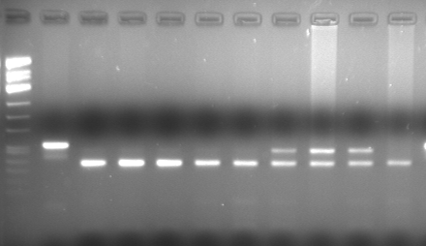
M 1 2 3 4 5 6 7 8 9 10
157bp
143bp
114bp
Αποτελέσματα ανάλυσης του κωδικονίου 12 του K-ras μετά από πέψη με BSTNI

Slide 18
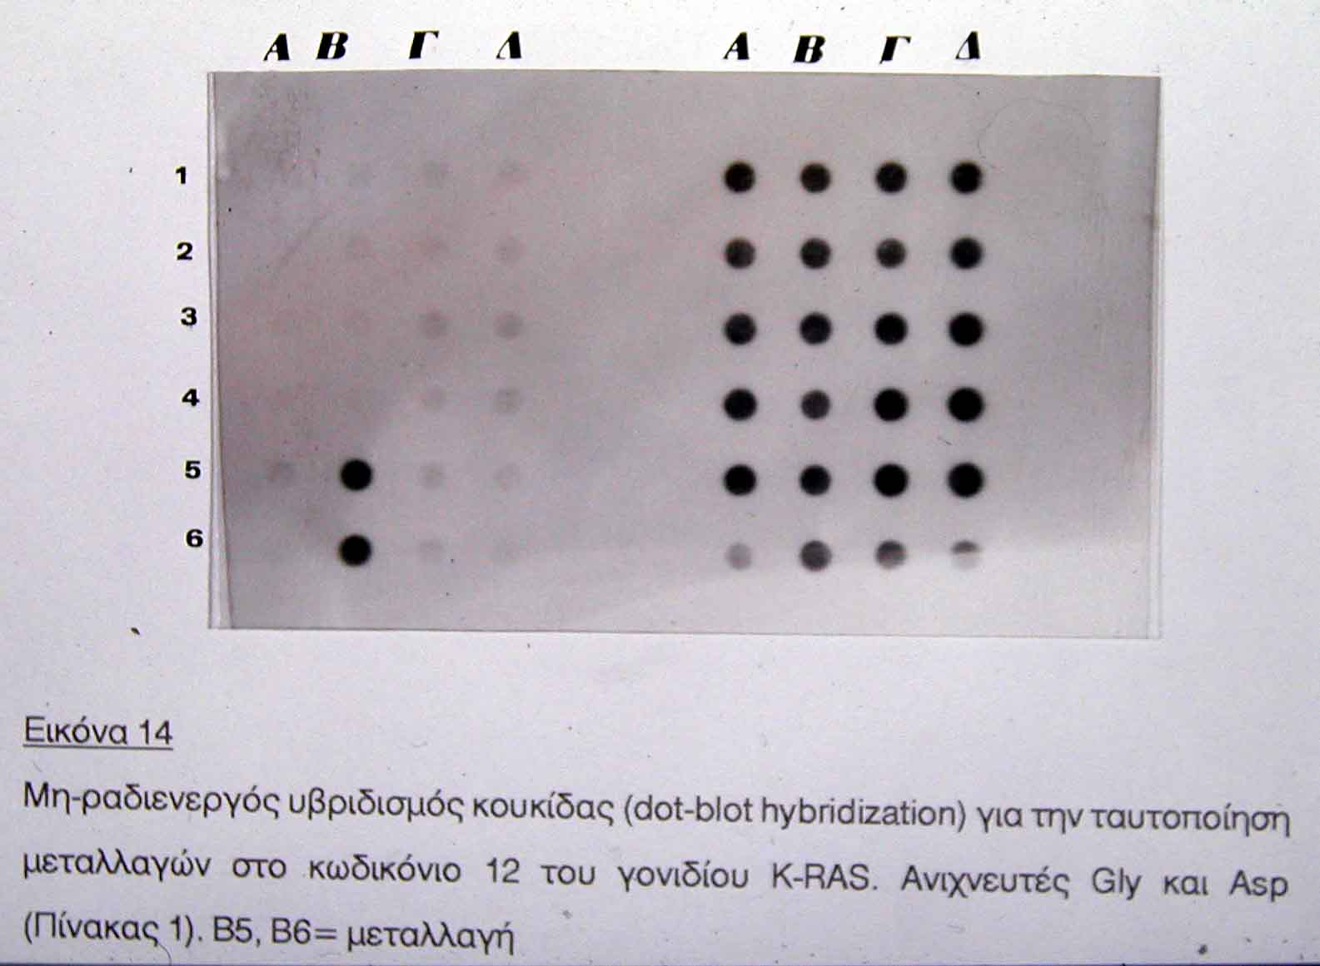

Slide 19
Οικογενής αδενωματώδης πολυποδίαση (FAP)
Σημασία της θέσης των μεταλλαγών του γονιδίου ΑPC
Η πυκνή παρουσία πολυπόδων που χαρακτηρίζει την κλασική FAP, συνδέεται με μεταλλαγές ανάμεσα στα κωδικόνια 169 & 1393 του γονιδίου APC.
H αραιή παρουσία πολυπόδων (AFAP, ήπια FAP)συνδέεται με μεταλλαγές στα ακρότατα σημεία του γονιδίου APC ή στο εξώνιο 9.
Η αυξημένη επίπτωση δεσμοειδών όγκων σε ασθενείς με FAP συνδέεται με μεταλλαγές στα κωδικόνια 1445 και 1578 του APC.
Aυξημένος κίνδυνος ανάπτυξης καρκίνου στο ορθό σχετίζεται με μεταλλαγές στο εξώνιο 15 και συγκεκριμένα στα κωδικόνια 1250,1309 & 1328 και ανάμεσα στα κωδικόνια 1250 & 1464.

Slide 20
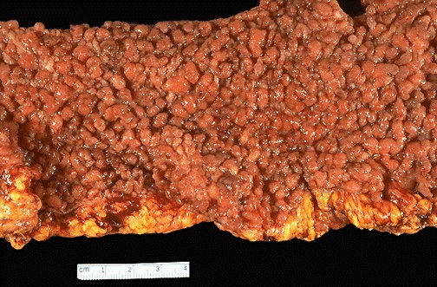

Slide 21
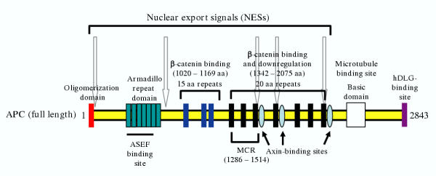
Δομικά στοιχεία της πρωτεΐνης ΑPC

Slide 22
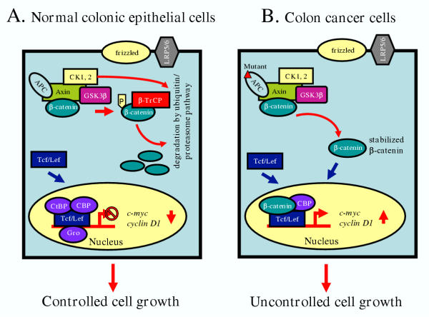
Πρότυπο για τη μεταφορά του σήματος Wnt

Slide 23
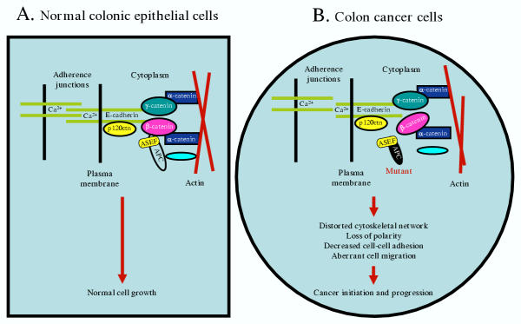
Συνέπειες μεταλλαγών στο γονίδιο APC

Slide 24
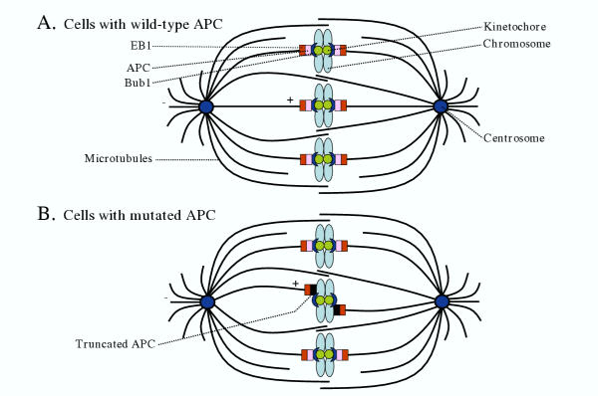
Xρωμοσωμική αστάθεια (CIN) σε κύτταρα φέροντα μεταλλαγές στο γονίδιο APC

Slide 25
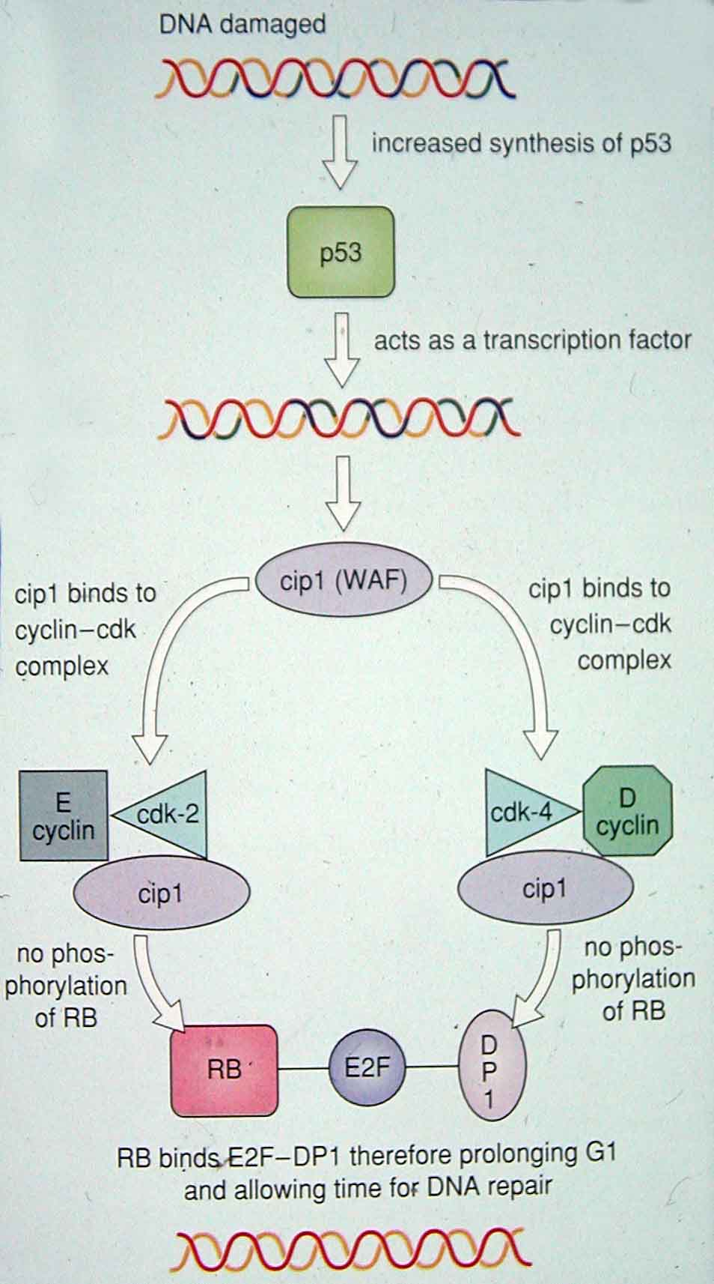
Φυσιολογική λειτουργία του ογκοκατασταλτικού γονιδίου p53

Slide 26
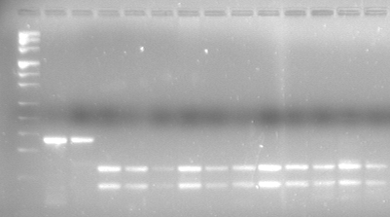
M 1 2 3 4 5 6 7 8 9 10 11 12 13
132bp
76bp
56bp
Αποτελέσματα ανάλυσης του κωδικονίου 248 του p53 μετά από πέψη με MspI

Slide 27
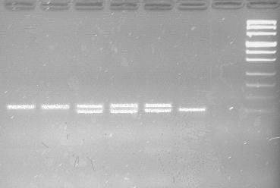
Απαλείψεις = Απώλεια ετεροζυγίας
Ν Τ Ν Τ Ν Τ

Slide 28
Διαφοροδιάγνωση οντοτήτων σε ασθενείς με <100 ορθοκολικούς αδενωματώδεις πολύποδες
AFAP: προσβολή θόλου του στομάχου, έλεγχος γαμετικών μεταλλαγών σε συγκεκριμένα σημεία του γονιδίου APC,παρερμηνεύσιμου τύπου (ΔΔ από σύνδρομο Lynch).
ΜΑP: έλεγχος γαμετικών , ομόζυγων , αυτοσωμικής υπολειπόμενης κληρονομικότητας , μεταλλαγών στο γονίδιο M(UT)YH.Tο εν λόγω γονίδιο αλληλεπιδρά με το MSH6 στην επιδιόρθωση αποκομμένων βάσεων.
Σύνδρομο Lynch

Slide 29
Γονίδια επιδιόρθωσης (μη σωστά ζευγαρωμένων βάσεων) MMR του DNA
MLH 1: | Οι μεταλλαγές του οδηγούν στην κλασική μορφή του συνδρόμου Lynch. To 30% των μεταλλαγών είναι παρερμηνευτικές.
PMS 2: | Συνήθως μπλέκεται στην ελαφρύτερη μορφή του συνδρόμου Lynch. – Καρκίνοι MSI–H. – Εμφάνιση καρκίνου 7-8 χρόνια αργότερα απ΄ ότι στην κλασική μορφή.
MLH 3: | Μη παθογόνο.
MSH 2: | Κλασική μορφή του συνδρόμου Lynch.
MSH 6: | Συνήθως εμπλέκεται στην ελαφρύτερη μορφή του συνδρόμου Lynch. – Εμφάνιση καρκίνου 7-8 χρόνια αργότερα. – Καρκίνοι συχνά MSI-L ή σταθεροί.
MSH 3: | Μη παθογόνο

Slide 30
ΑΛΓΟΡΙΘΜΟΣ διάγνωσης συνδρόμου Lynch με έλεγχο μικροδορυφορικής αστάθειας (MSI)
Ασθενής ύποπτος για σύνδρομο Lynch
Γενετική συμβουλευτική
Ανάλυση του όγκου για μικροδορυφορική αστάθεια (MSI)
MSI–H
MSI–H
Απουσία MSI
MSI – L
Απουσία συνδρόμου Lynch
Αναζήτηση μεταλλαγής BRAF στο νεοπλασματικό ιστό
Αναζήτηση μεταλλαγής BRAF στο νεοπλασματικό ιστό
Απουσία μεταλλαγής BRAF
Αναζήτηση μεταλλαγής γονιδίου MMR
Μη ανεύρεση μεταλλαγής σε γονίδιο MMR
Ανεύρεση μεταλλαγής σε γονίδιο MMR
Παρουσία Μεταλλαγής BRAF
Απουσία συνδρόμου Lynch
Η MSI-H πιθανότατα λόγω επίκτητης υπερμεθυλίωσης του γονιδίου MLH1 ( σποραδικός καρκίνος MSI-H σε έδαφος SSA)
Αναζήτηση μεταλλαγής στο PMS2 ή ανοσοχρώση για PMS2
Διάγνωση συνδρόμου Lynch

Slide 31
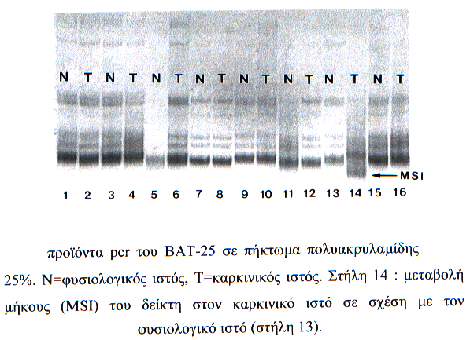

Slide 32
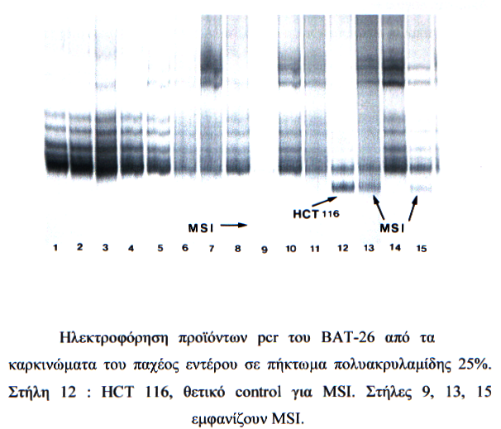

Slide 33
Διαταραχές μεθυλίωσης και υπερμεταλλακτικός φαινότυπος
Ανώμαλη σωματική μεθυλίωση του MLH1 στο σποραδικό ορθοκολικό καρκίνο με MSI και σωματικές μεταλλαγές στο BRAF (V600E).
Γαμετική (!) υπερμεθυλίωση του MLH1 χωρίς σταθερή κληρονομική μεταβίβαση, σε ασθενείς με MSI-H , απώλεια της πρωτεϊνης MLH1 και απουσία μεταλλαγών στο BRAF V600E.
Γαμετική (!) υπερμεθυλίωση του MSH2 επαγόμενη από μεταλλαγή στο γονίδιο EPCAM (TACSTD1) σε ασθενείς με απώλεια της πρωτεϊνης MSH2 χωρίς να ανιχνεύεται γαμετική μεταλλαγή στο γονίδιο MSH2.

Slide 34
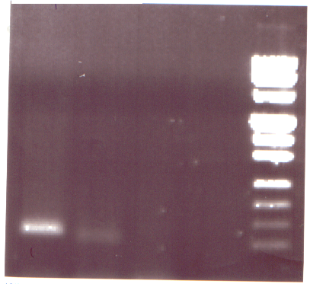
Μεθυλ. ΜLH1

Slide 35
Γονιδίο BRAF
Μέλος της οικογένειας κινασών σερίνης – θρεονίνης
Συστατικό της οδού RAS/RAF/MAPK με αντιαποπτωτικό ρόλο.
Μεταλλάξεις:
  συχνότερη η υποκατάσταση θυμιδίνης - αδενοσίνης με υπερμεθυλίωση του γονιδίου HMLH1
  μπορεί να υπάρχουν μόνο σε υποπληθυσμούς κυττάρων
  MSI-H σποραδικά καρκινώματα (5-15% του συνόλου), οδοντωτά αδενώματα [κατεξοχήν στα επίπεδα (SSA) στο δεξιό κόλον], μικτούς πολύποδες, μικροφυσαλιδώδεις υπερπλαστικούς πολύποδες και στην υπερπλαστική πολυποδίαση .
  Σπανιότερα στις έκτοπες κρύπτες και στους μη μικροφυσαλιδώδεις υπερπλαστικούς πολύποδες .
Yantiss RK, 2007

Slide 36
Φαινότυπος MSI-H
Κύρια ιστολογικά χαρακτηριστικά του όγκου:
Λεμφοκυτταρική διήθηση
Έκκριση βλέννας
Χαμηλή διαφοροποίηση (υψηλόβαθμη κακοήθεια)
Τα ως άνω γνωρίσματα αφορούν τόσο το σποραδικό MSI-H CRC, όσο και τον απαντού- μενο στα πλαίσια συνδρόμου Lynch - HNPCC.

Slide 37
ΑΛΓΟΡΙΘΜΟΣ διάγνωσης συνδρόμου Lynch με ανοσοϊστοχημεία
Ασθενείς με πρόσφατα διαγνωσμένο ορθοκολικό καρκίνο
Ανοσοχρώση για MLH 1, MSH 2, MSH 6 και PMS 2 σε νεοπλασματικό ιστό
Αρνητική χρώση για
MSH2, MSH 6 (2 %)
Αρνητική χρώση για MLH1 ή PMS 2 (15 – 20 %)
Θετική χρώση για όλες τις πρωτεΐνες (80 %)
Ανάλυση μεθυλίωσης MSH2 & πρωτοδιάταξης του MSH 2, του MSH 6 ή και των δύο
Ανάλυση μεθυλίωσης υποκινητή MLH1
Τίποτα περαιτέρω
Αρνητικό εύρημα σε < 5 % Ανάλυση πρωτοδιάταξης του MLH1 , του PMS 2 ή και των δύο
Θετικό εύρημα 10 – 15 %
Τίποτα περαιτέρω
Πρωτοεμφανιζόμενος ασθενής με μεταλλαγή στο MLH 1 ή MSH2 ή MSH 6 ή PMS2 ≈ 2% Γενετική συμβουλή των πρωτοεμφανιζόμενων ασθενών και διαθέσιμος έλεγχος μεταλλαγών
Ασθενείς και συγγενείς με νεοδιαγνωσμένο σύνδρομο Lynch

Slide 38
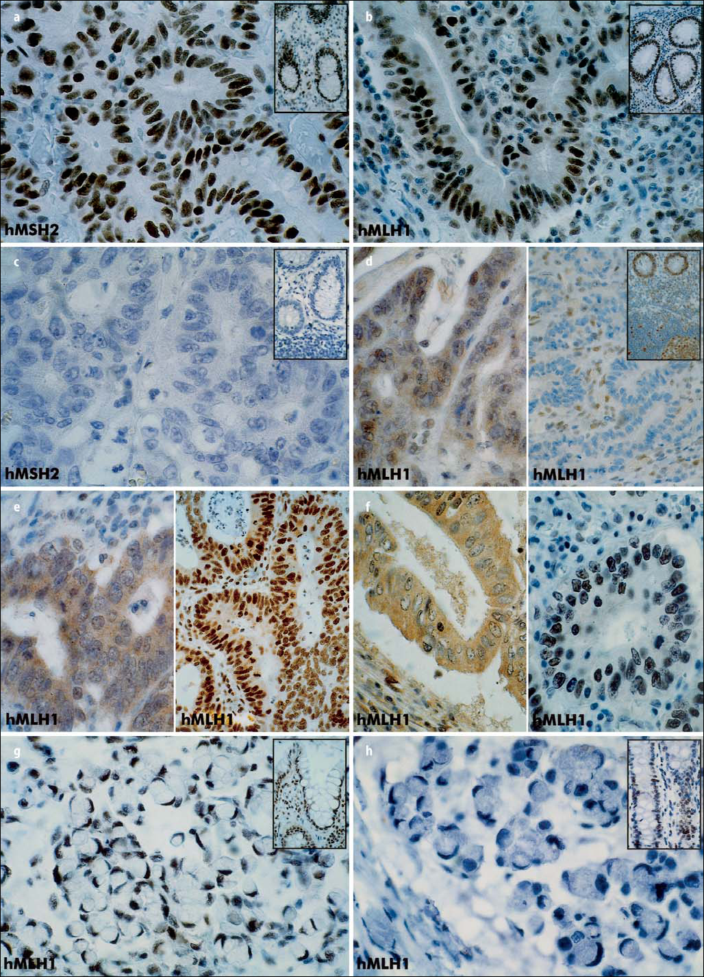
Ανοσοϊστοχημεία συνδρόμου Lynch - HNPCC

Slide 39
ΣΥΜΠΕΡΑΣΜΑΤΙΚΩΣ
Σε πρώτη φάση, η μικροσκοπική μελέτη των ορθοκολικών καρκίνων σε συνδυασμό με την ανοσοϊστοχημική αναζήτηση της απώλειας έκφρασης των γονιδίων επιδιόρθωσης του DNA με αντισώματα έναντι των hMSH2, hMLH1, hMSH6 και hPMS2, αποτελούν αξιόπιστες μεθόδους διαπίστωσης ανεπάρκειας επιδιόρθωσης των μη σωστά ζευγαρωμένων βάσεων του DNA και συντελούν στην ταυτοποίηση οικογενειών με σύνδρομο Lynch-HNPCC και τη διάκρισή τους από οικογενή/σποραδικά κρούσματα ορθοκολικών καρκίνων MSI-H με μεθυλίωση του hMLH1.

Slide 40


